Slide 1

MA 汇报4
Fang
11. August 2026

Slide 2
目录
1. 特征提取相关
2. Eye-tracking
3. HMM训练

Slide 3
特征提取相关（新增）
横向抖动事件
人工校核
DLC
两车初始间距
MLC

Slide 4
特征提取相关（新增）
1. 横向摆动事件统计
 | Scenario | AV1 | AV2 | 总
DLC | 2 | / | 31 | 38
3 | 3 | 1 | 6
MLC | 1 | / | / | 12
 | 4 | 1 | 11
总 | 1、2、3、4 | 2 | 48 | 50
总结：
1、大约在50个事件中AV变道时发生横摆，其中DLC中有38个，MLC有12个（但MLC的场景1因为初始距离较远，所以无法从视频中识别是否有抖动）
2、AV2占大部分，共48个；AV1共2个
3、DLC中，横摆事件大多发生在场景2

Slide 5
特征提取相关（新增）
2. 两车初始间距（m）
数据现状：缺少关键数据，DLC中特征值为坐标重构后计算的值；MLC有弯道，无关键数据
方法：DLC（计算两车初始纵向距离），MLC（根据globalx和y计算欧几里得距离）；统计+可视化图
DLC | Min | Max | Mean
HV1 | 78.16 | 94.48 | 83.12
AV0 | 66.07 | 99.91 | 82.93
AV1 | 72.41 | 86.40 | 75.91
AV2 | 72.46 | 86.52 | 75.59
MLC | Min | Max | Mean
HV1 | 67.35 | 117.76 | 79.48
AV0 | 67.86 | 123.37 | 80.07
AV1 | 64.01 | 133.39 | 72.02
AV2 | 64.15 | 115.87 | 70.16
总结：
1、HV1和AV0条件下平均初始纵向距离几乎相同，约为83m；AV1和AV2条件下也几乎相同，约为76m
2、HV条件下平均初始纵向距离大于AV条件下的
3、AV0相较于HV1个体间变异更大；AV1和AV2分布差不多
总结：
1、HV1和AV0条件下平均初始距离几乎相同，约为80m；AV1和AV2条件下也几乎相同，约为71m
2、HV条件下平均初始距离大于AV条件下的
3、HV和AV条件下初始距离都分布较广

Slide 6
Eye-tracking相关
1. 标注
标注完所有事件（run+scenario+gaze）。很多视频存在重复实验，部分视频存在内容缺失，有些视频眼动点很飘，无法对准
 | 出现重复run的视频（翻车/中断） | Scenario不完整 | Run开头缺失
数量（共31个视频） | 14 | 1 | 2
2. 同步
想法：run开始对应driving data开始数据点，目标 ASC TimeMS = ASC 首帧 TimeMS + (眼动 Time − RunN_Start) × 1000；run开头缺失的数据按照scenario开始点当作数据同步点
3. 校验
问题：比如一个scenario标注了很多次gaze段，两人标注的段数、长度都不一样，怎样算一致，什么标准？以前是怎么规定的？讨论

Slide 7
HMM训练
1. 整体方案
GMM-HMM modeling
Primitive extraction and clustering
Interaction chain and pattern identification
Pooled training
Subject-level
Cross-validation
2. Pooled training部分
数据：209个DLC事件（筛除1个lane错误事件+横摆事件）
关键参数：两车横纵位置坐标，interaction duration
经多次尝试，寻找合适N的流程为：Direction Normalization (统一Scenario2/3的横向方向) ➡️ StandardScaler ➡️ 训练不同N,设置多个restarts（检查稳定性） ➡️ 比较不同N的结果（LL、BIC等）
多次尝试暂定的一些设置参数：N训练范围3-20，restarts20，迭代次数1000，tol（ 1e-3），n_mix = 1
初步结论：N越大，LL、BIC、AIC结果都倾向于越来越好（和一些论文中会有极值不太相符），但随着N增大，会出现稳定性/碎片化问题。后续需继续调整研究（N=7、11、13、17）

Slide 8
疑问点
1. 两车初始间距有关
以DLC场景为例，AV和HV场景下两车初始间距有较大差异，如果后续这两类情况下hidden state有差异将无法直接解释为ego对initiator condition的行为反应不同？
初始交互点之后在三方实验最好设计成间距一致/控制变量？
2. HMM训练有关
目前先将有横摆现象的数据筛出进行训练？（不是正常交互，会影响结果）
下一步交叉训练 N= 3-20？
3. Eye-tracking相关
很多场景2无法根据视频判断视线点（太远）可保留
如何制定两人校核的标准？ 自己商讨，写下标准
有些视频中经常翻车，会不会影响实验数据的真实性（受试者已经熟悉路况）？不考虑
4. 实验设计相关
现在scenario都是按1、2、3、4固定顺序，受试者进行4次run，每次都顺序一样，那就可能导致已经熟悉场景，惯性思维暂时不考虑

Slide 9
谢谢

Slide 10
Backup

Slide 11
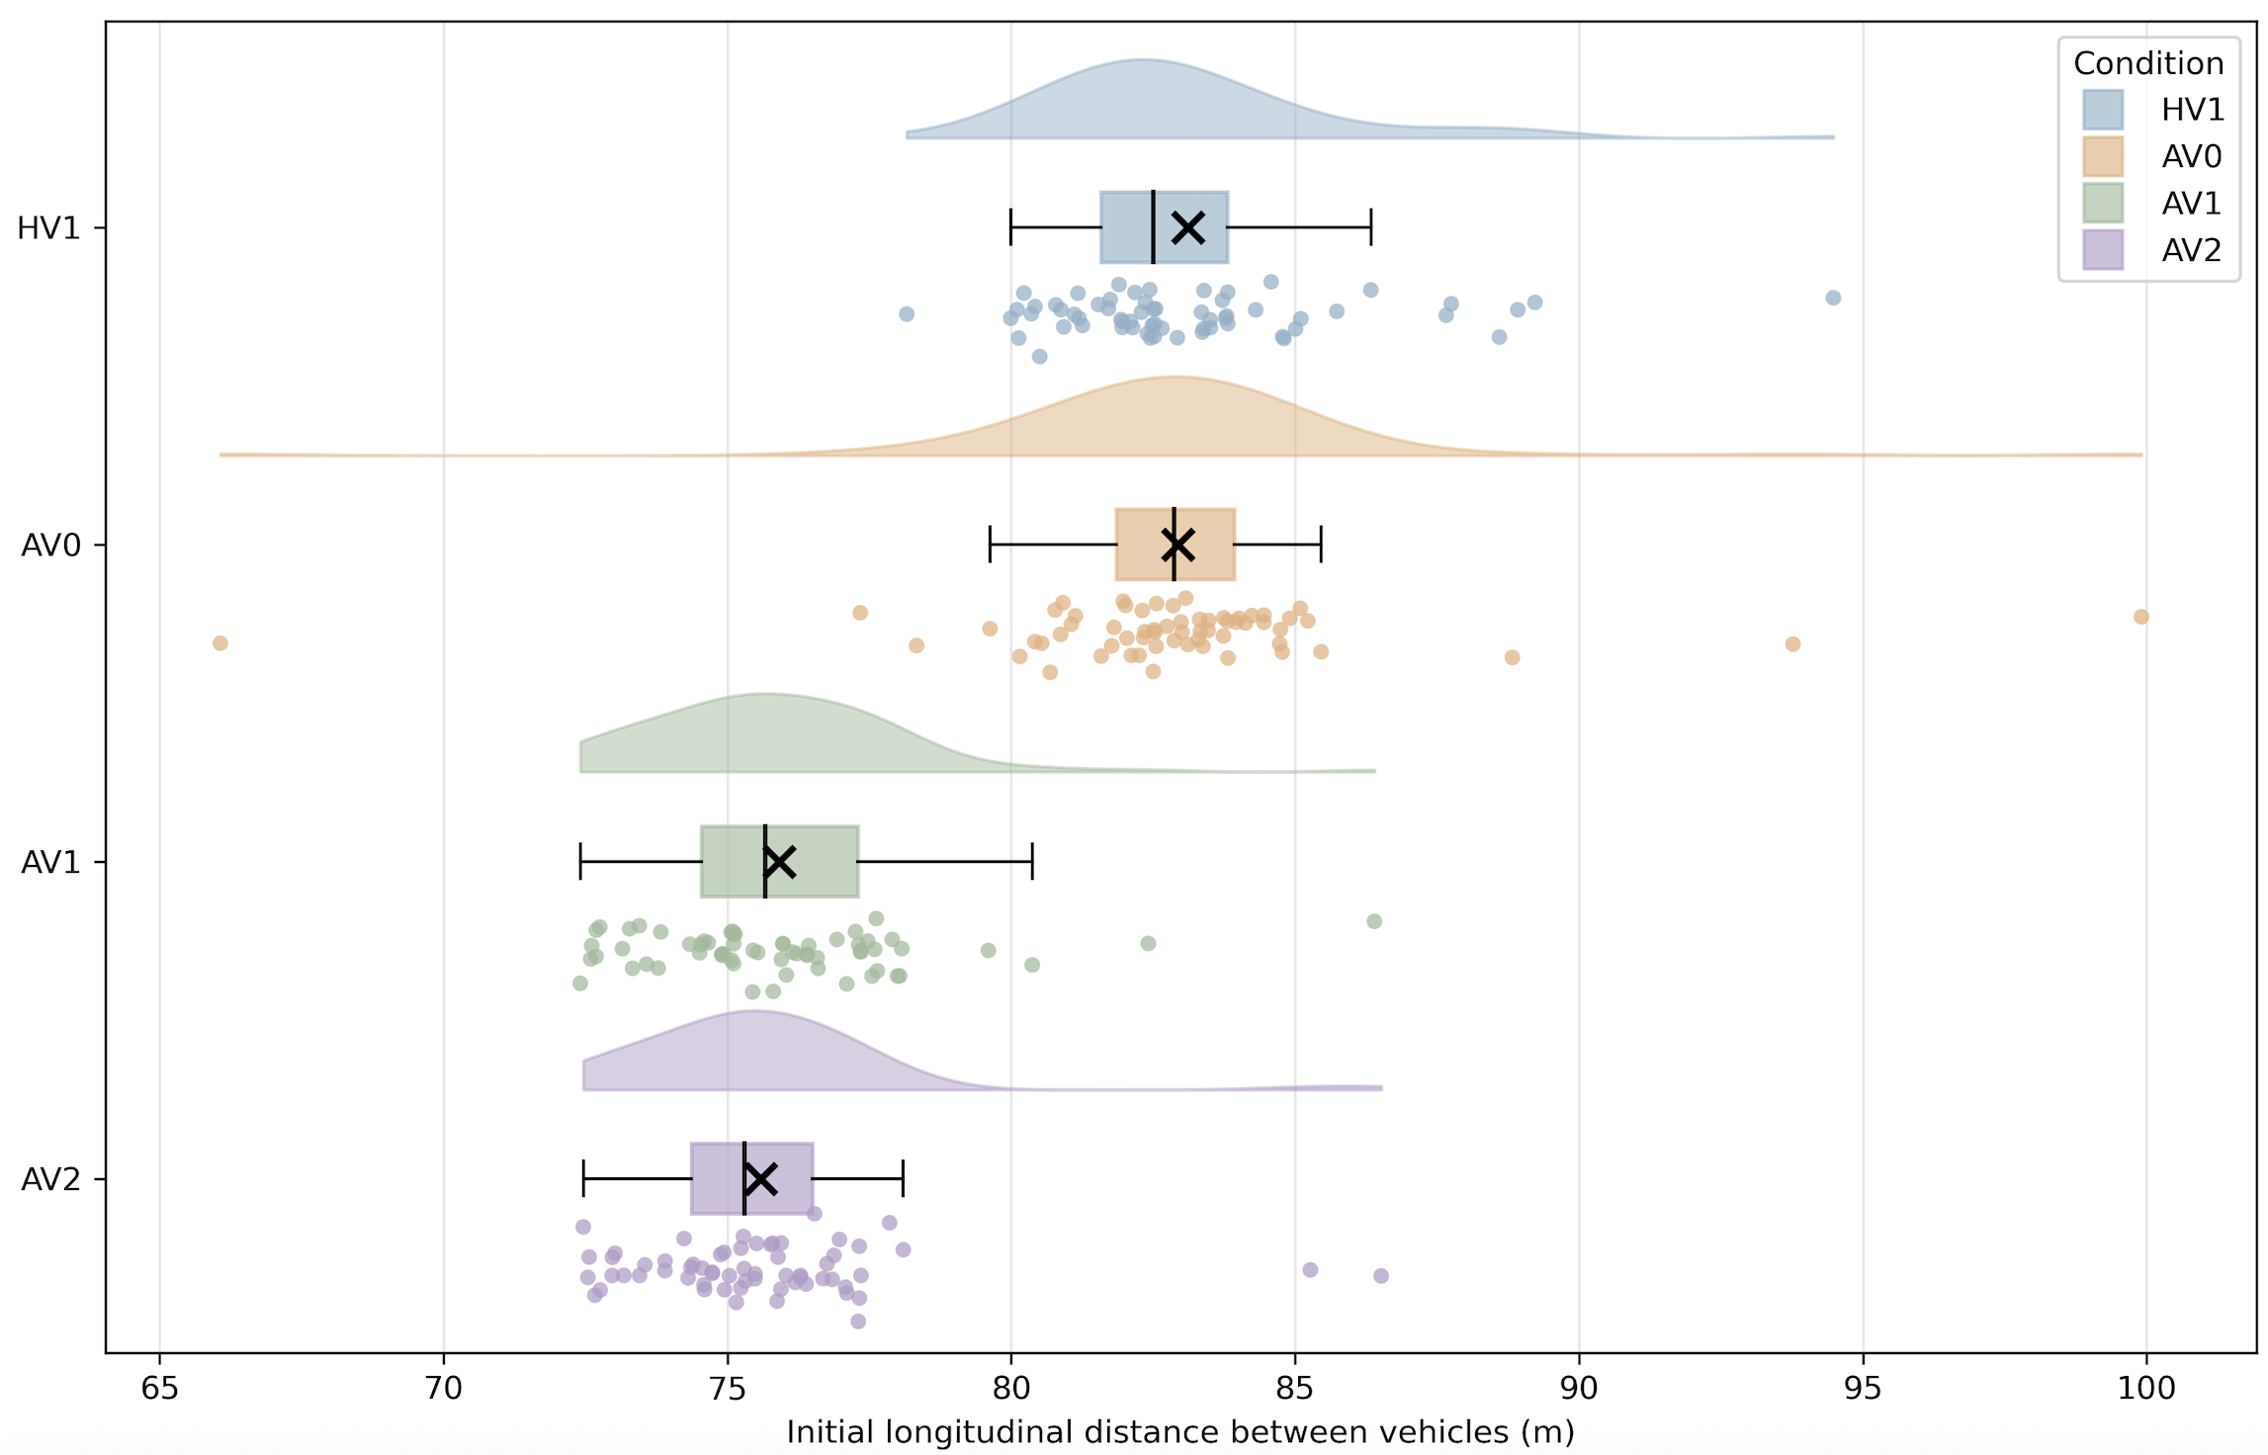
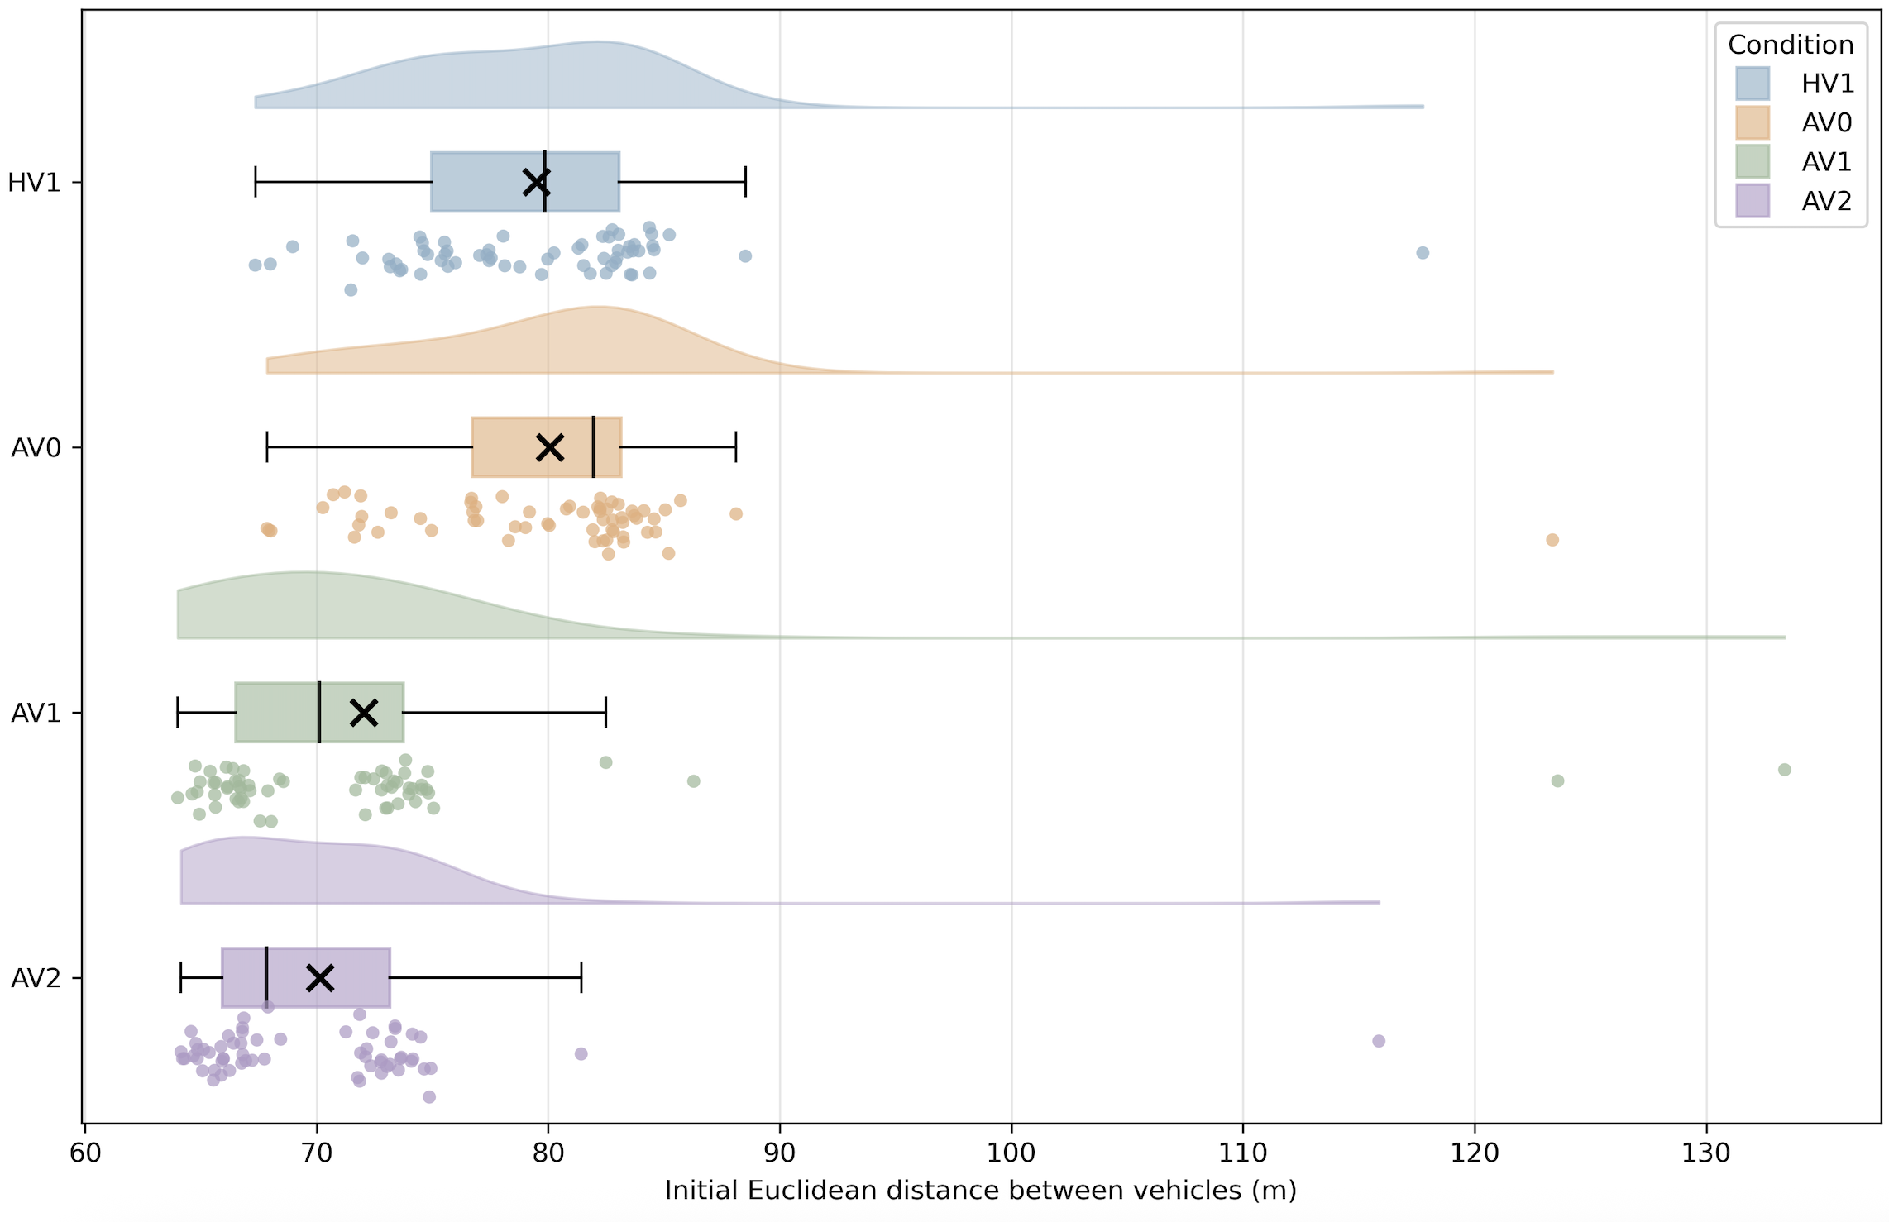
特征提取相关（新增）
 | Scenario | Min | Max | Mean
DLC | 2 | 72.41 | 99.91 | 78.90
 | 3 | 66.07 | 89.23 | 79.88
MLC | 1 | 64.01 | 133.39 | 72.80
 | 4 | 67.75 | 88.52 | 78.06

